Slide 1


Slide 2


Погружение в PyTorch
Динамический граф вычислений и численные трюки
Артур Кадурин

Slide 3
План на сегодня
Граф вычислений
Перекрестная энтропия
Трюки с softmax
Практика: модуль Module
Практика: первая нейросеть
1
Артур Кадурин, Insilico Medicine

Slide 4
Граф вычислений в PyTorch
Изображение с сайта https://pytorch.org/about/
1
Артур Кадурин, Insilico Medicine

Slide 5
Граф вычислений в PyTorch
Изображение с сайта https://www.tensorflow.org/programmers_guide/graphs
1
Артур Кадурин, Insilico Medicine

Slide 6
Разница между графами
Динамический:
Память выделяется динамически
Объекты могут иметь произвольный размер
Статический:
Память выделяется при описании графа
Можно оптимизировать за счет компиляции
1
Артур Кадурин, Insilico Medicine

Slide 7
План на сегодня
Граф вычислений
Перекрестная энтропия
Трюки с softmax
Практика: модуль Module
Практика: первая нейросеть
2
Артур Кадурин, Insilico Medicine

Slide 8
Информация
Сведения, воспринимаемые человеком и (или) специальными устройствами как отражение фактов материального или духовного мира в процессе коммуникации (ГОСТ 7.0-99).
Знания о предметах, фактах, идеях и т. д., которыми могут обмениваться люди в рамках конкретного контекста (ISO/IEC 10746-2:1996);
2
Артур Кадурин, Insilico Medicine

Slide 9
Количество информации
Количество информации — это числовая характеристика, отражающая степень неопределенности которая исчезает после получения информации.
Можете привести пример?
2
Артур Кадурин, Insilico Medicine

Slide 10
Количество информации
Количество информации — это числовая характеристика, отражающая степень неопределенности которая исчезает после получения информации.
Можете привести пример?
До начала лотереи 1 из миллионов билетов может оказаться выигрышным. После выпадения первых нескольких чисел количество возможных выигрышных билетов уменьшается.
2
Артур Кадурин, Insilico Medicine

Slide 11
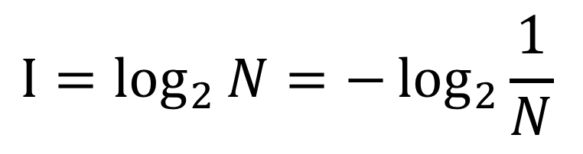
Количество информации
Количество информации — это числовая характеристика, отражающая степень неопределенности которая исчезает после получения информации.
$$Ι=\log_{2}{N}=−\log_{2}{\frac{1}{N}}$$
2
Артур Кадурин, Insilico Medicine

Slide 12
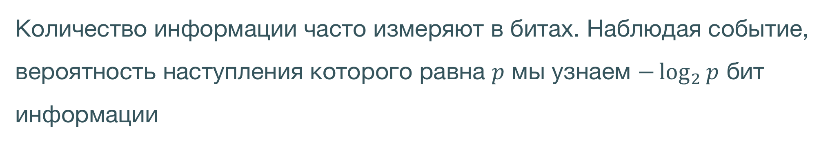
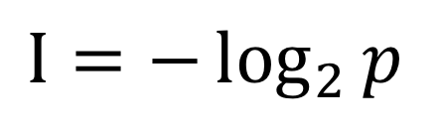
Количество информации
Количество информации — это числовая характеристика, отражающая степень неопределенности которая исчезает после получения информации.
$$Ι=\log_{2}{N}=−\log_{2}{\frac{1}{N}}$$
$$Ι=−\log_{2}{p}$$
Количество информации часто измеряют в битах. Наблюдая событие, вероятность наступления которого равна $p$ мы узнаем $−\log_{2}{p}$ бит информации
2
Артур Кадурин, Insilico Medicine

Slide 13
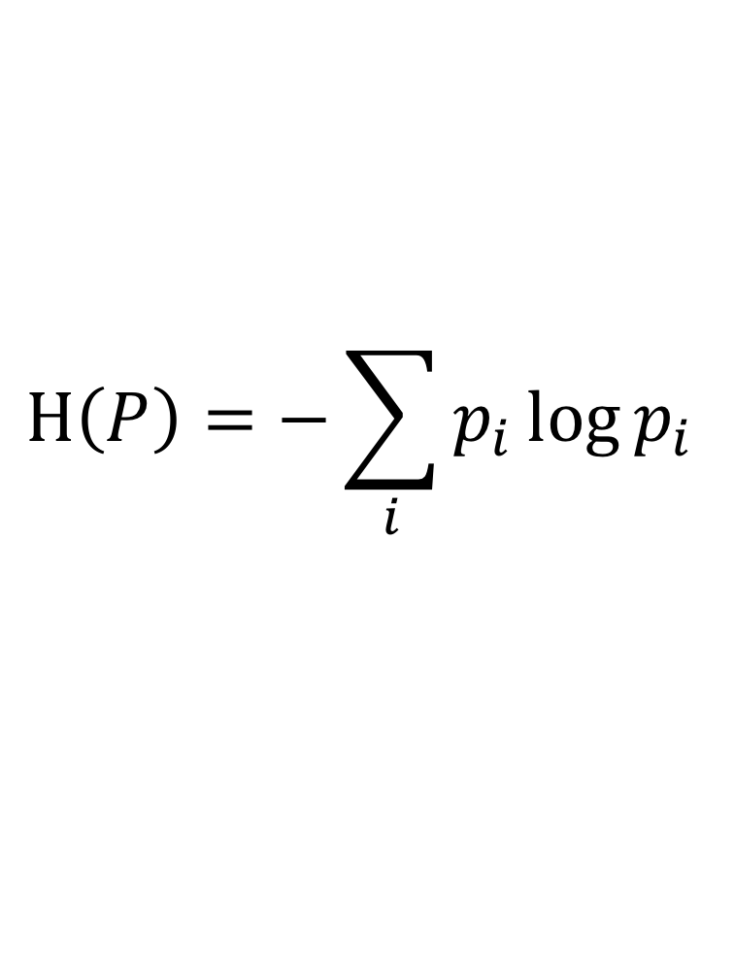
Информационная энтропия
Информационная энтропия — мера неопределенности или непредсказуемости некоторой системы.
$$Η\left(P\right)=−\sum_{i}{p_{i}\log{p_{i}}}$$
2
Артур Кадурин, Insilico Medicine

Slide 14
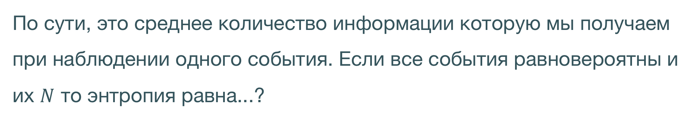
Информационная энтропия
Информационная энтропия — мера неопределенности или непредсказуемости некоторой системы.
$$Η\left(P\right)=−\sum_{i}{p_{i}\log{p_{i}}}$$
По сути, это среднее количество информации которую мы получаем при наблюдении одного события. Если все события равновероятны и их $N$ то энтропия равна...?
2
Артур Кадурин, Insilico Medicine

Slide 15
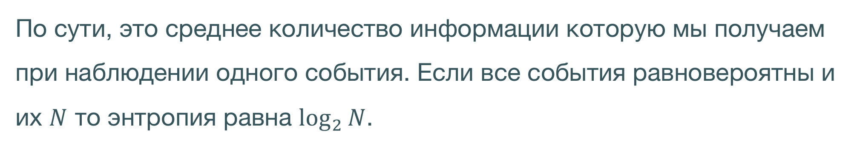
Информационная энтропия
Информационная энтропия — мера неопределенности или непредсказуемости некоторой системы.
$$Η\left(P\right)=−\sum_{i}{p_{i}\log{p_{i}}}$$
По сути, это среднее количество информации которую мы получаем при наблюдении одного события. Если все события равновероятны и их $N$ то энтропия равна $\log_{2}{N}$.
2
Артур Кадурин, Insilico Medicine

Slide 16
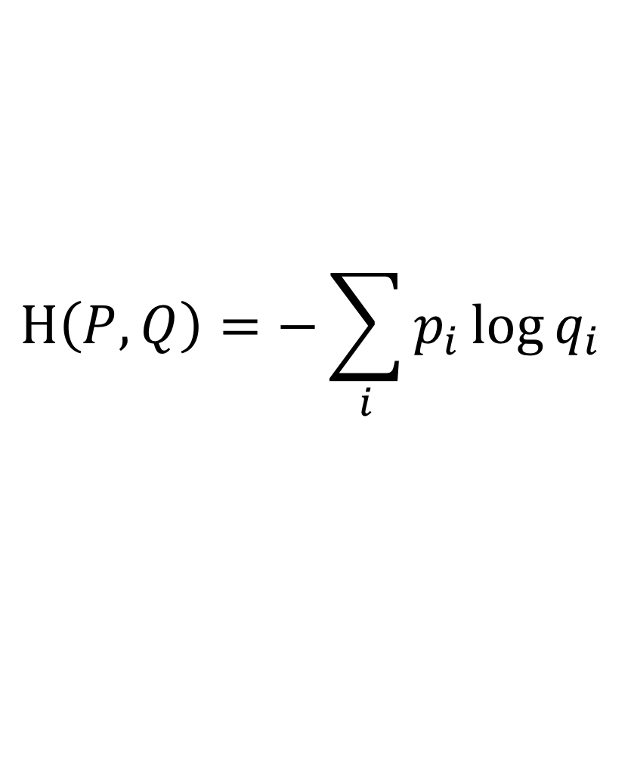
Перекрестная энтропия
Перекрестная энтропия — среднее количество информации в системе Q необходимое для опознания события из системы P.
$$Η\left(P, Q\right)=−\sum_{i}{p_{i}\log{q_{i}}}$$
Если мы хотим закодировать числа от 1 до 3 с помощью броска монетки, одним из возможных способов будет такая схема:
ОО = 1, ОР = 1, РО = 2 РР = 3
2
Артур Кадурин, Insilico Medicine

Slide 17
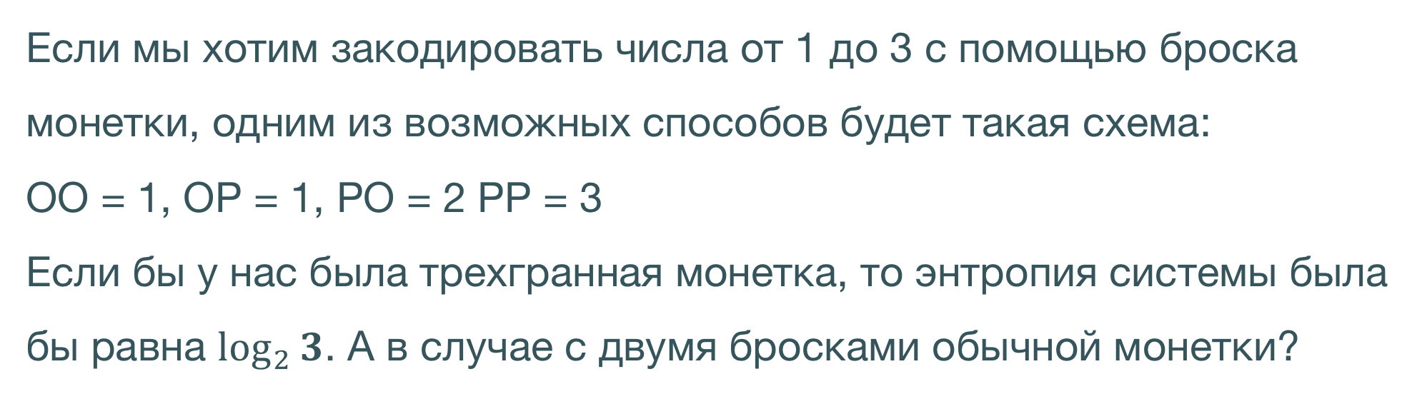
Перекрестная энтропия
Перекрестная энтропия — среднее количество информации в системе Q необходимое для опознания события из системы P.
$$Η\left(P, Q\right)=−\sum_{i}{p_{i}\log{q_{i}}}$$
Если мы хотим закодировать числа от 1 до 3 с помощью броска монетки, одним из возможных способов будет такая схема:
ОО = 1, ОР = 1, РО = 2 РР = 3
Если бы у нас была трехгранная монетка, то энтропия системы была бы равна $\log_{2}{3}$. А в случае с двумя бросками обычной монетки?
2
Артур Кадурин, Insilico Medicine

Slide 18
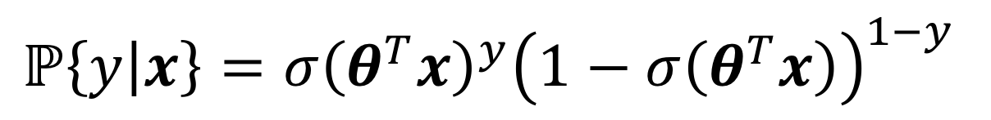
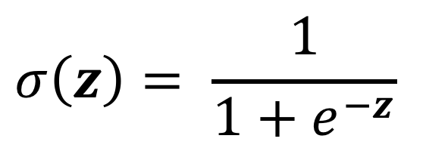
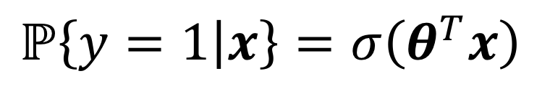
Логистическая регрессия
Логистическая регрессия — это модель применяющаяся для предсказания вероятности наступления события в зависимости от значений набора признаков.
$$σ\left(z\right)= \frac{1}{1+e^{−z}}$$
$$ℙ\left\{y=1 | x\right\}=σ\left(θ^{T}x\right)$$
$$ℙ\left\{y | x\right\}={σ\left(θ^{T}x\right)}^{y}{\left(1−σ\left(θ^{T}x\right)\right)}^{1−y}$$
2
Артур Кадурин, Insilico Medicine

Slide 19
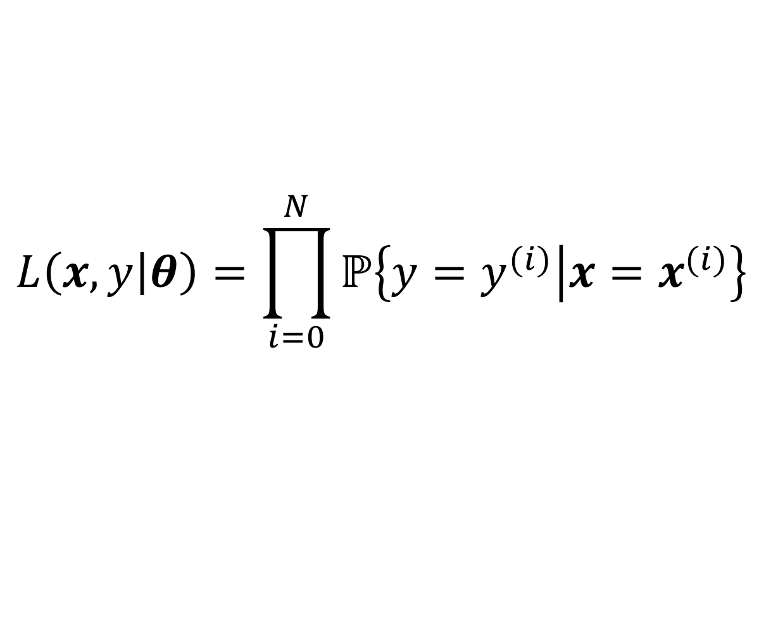
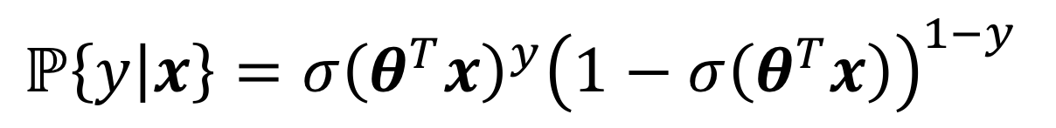
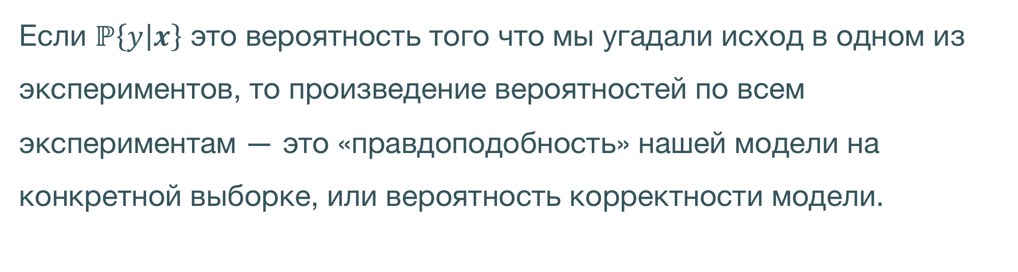
Функция правдоподобия
Если $ℙ\left\{y | x\right\}$ это вероятность того что мы угадали исход в одном из экспериментов, то произведение вероятностей по всем экспериментам — это «правдоподобность» нашей модели на конкретной выборке, или вероятность корректности модели.
$$ℙ\left\{y | x\right\}={σ\left(θ^{T}x\right)}^{y}{\left(1−σ\left(θ^{T}x\right)\right)}^{1−y}$$
$$L\left(x, y | θ\right)=\prod_{i=0}^{N}{ℙ\left\{y=y^{(i)} | x=x^{(i)}\right\}}$$
2
Артур Кадурин, Insilico Medicine

Slide 20
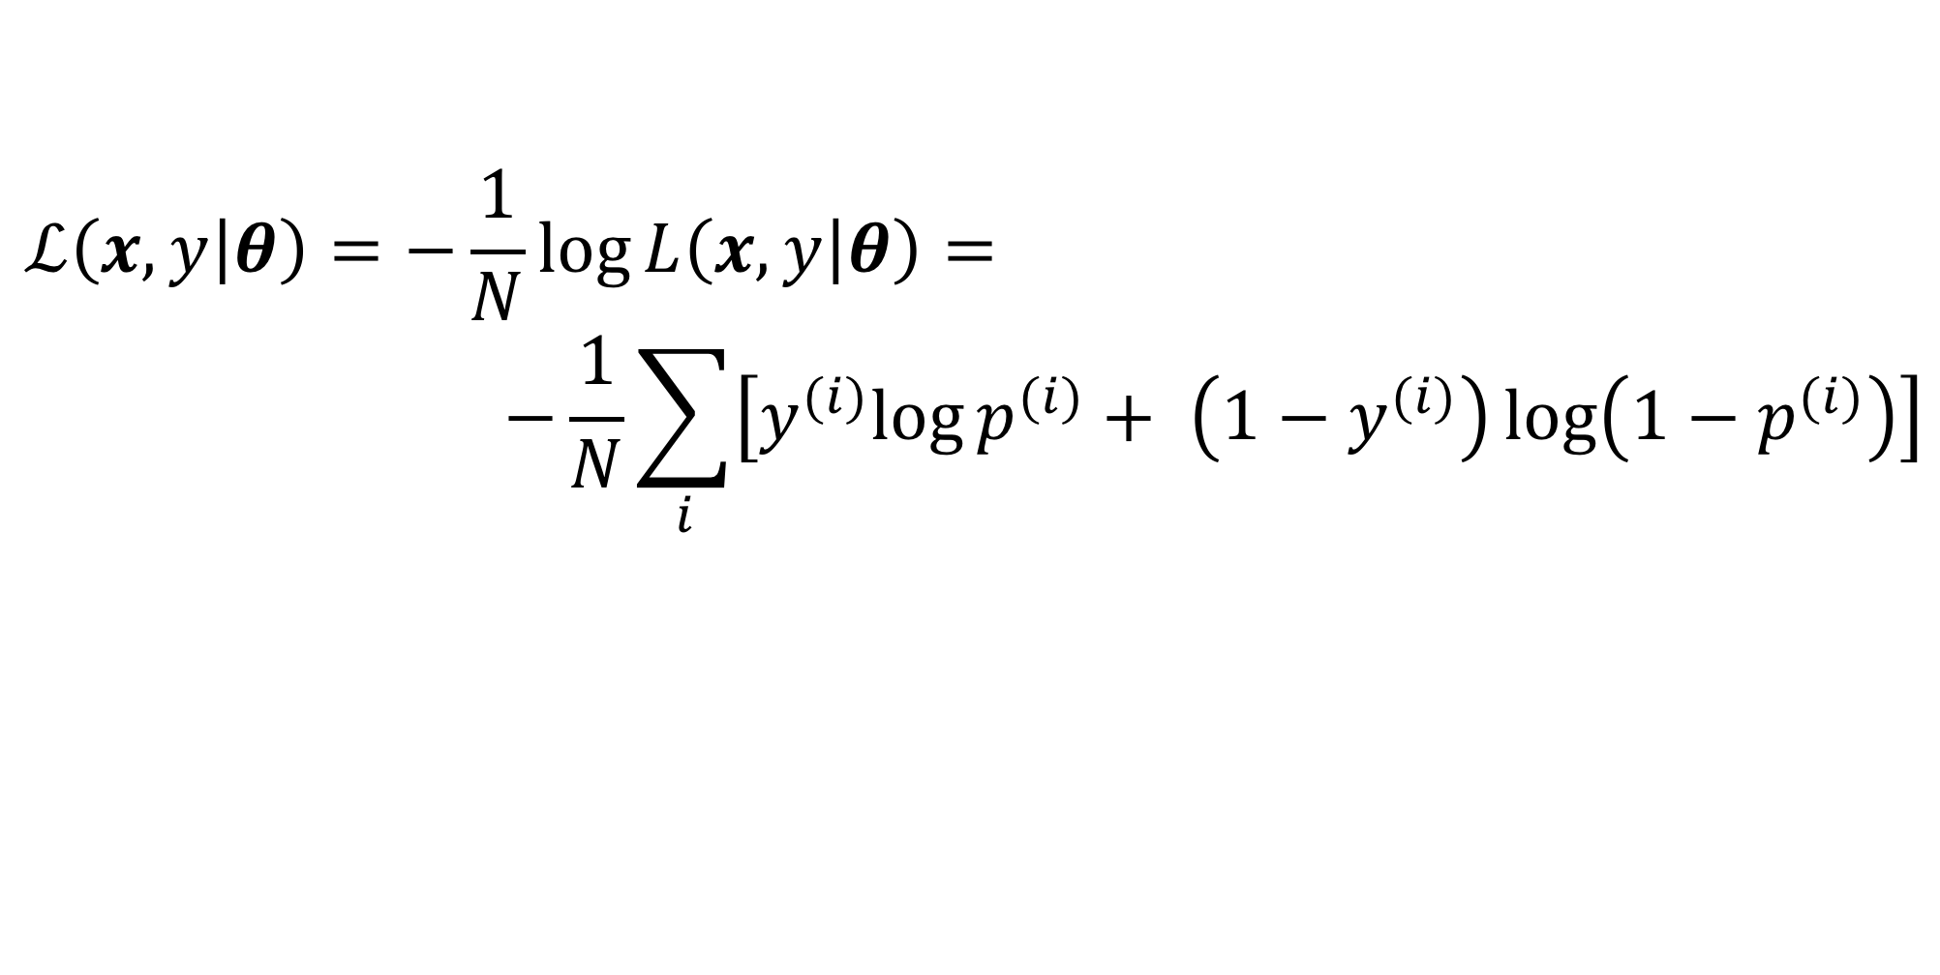
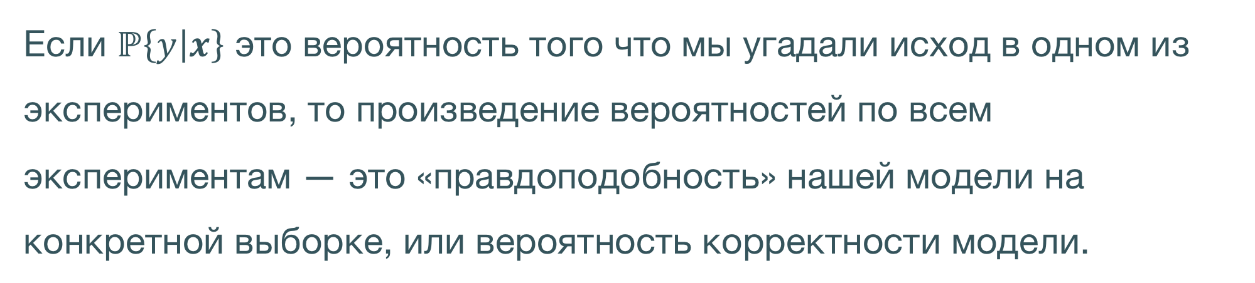
Функция правдоподобия
Если $ℙ\left\{y | x\right\}$ это вероятность того что мы угадали исход в одном из экспериментов, то произведение вероятностей по всем экспериментам — это «правдоподобность» нашей модели на конкретной выборке, или вероятность корректности модели.
$$ℒ\left(x,y | θ\right)=−\frac{1}{N}\log{L\left(x, y | θ\right)}=$$
$$−\frac{1}{N}\sum_{i}{\left[y^{(i)}log{p^{(i)}+ \left(1−y^{(i)}\right)}\log\left(1−p^{(i)}\right)\right]}$$
А логарифм правдоподобия взятый со знаком минус — это количество информации которую мы получаем проверяя корректность модели. И, неожиданно, это и есть перекрестная энтропия между нашими предсказаниями и реальными данными!
2
Артур Кадурин, Insilico Medicine

Slide 21
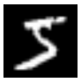
Перекрестная энтропия
Пример: Классификация рукописных цифр.
$$p=\left[0.00, 0.00, 0.00, 0.00, 0.00, 1.00, 0.00, 0.00, 0.00, 0.00\right]$$
$$q=\left[0.03, 0.01, 0.14, 0.20, 0.09, 0.35, 0.13, 0.03, 0.01, 0.01\right]$$
2
Артур Кадурин, Insilico Medicine

Slide 22
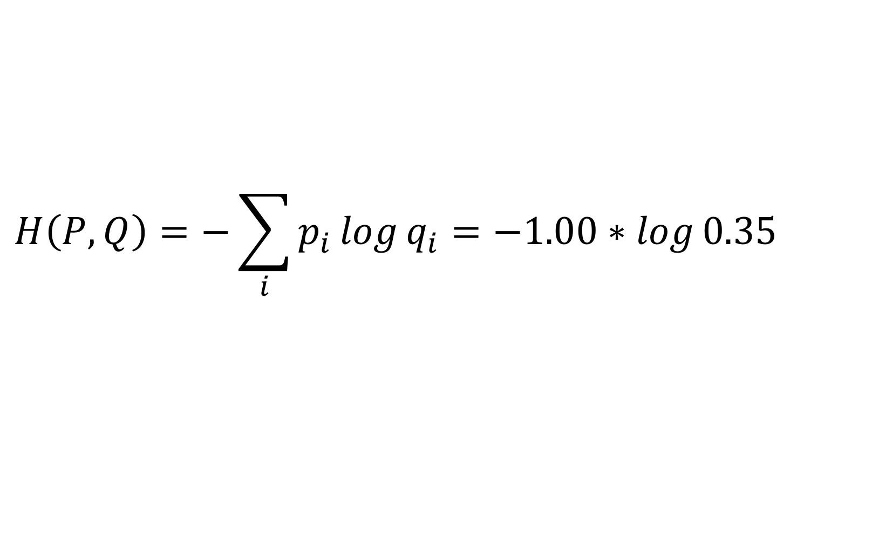
Перекрестная энтропия
Пример: Классификация рукописных цифр.
$$p=\left[0.00, 0.00, 0.00, 0.00, 0.00, 1.00, 0.00, 0.00, 0.00, 0.00\right]$$
$$Η\left(P, Q\right)=−\sum_{i}{p_{i}\log{q_{i}}}=−1.00∗\log{0.35}$$
$$q=\left[0.03, 0.01, 0.14, 0.20, 0.09, 0.35, 0.13, 0.03, 0.01, 0.01\right]$$
2
Артур Кадурин, Insilico Medicine

Slide 23
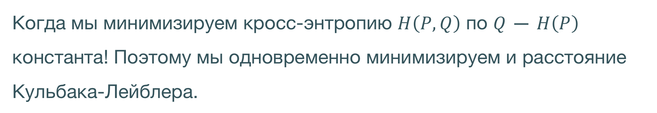
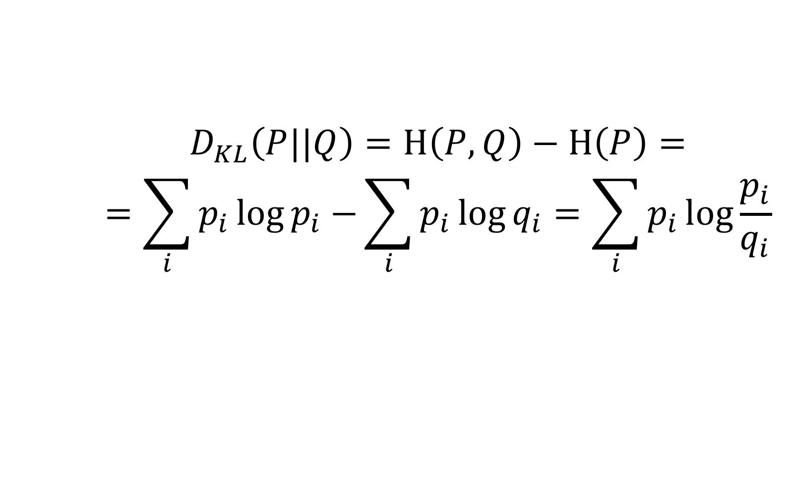
Относительная энтропия
Дивергенция Кульбака-Лейблера или относительная энтропия — это величина потерь информации при переходе от одной системы к другой.
$$D_{KL}\left(P||Q\right)=Η\left(P,Q\right)−Η\left(P\right)=$$
$$=\sum_{i}{p_{i}\log{p_{i}}−}\sum_{i}{p_{i}\log{q_{i}}}=\sum_{i}{p_{i}\log{\frac{p_{i}}{q_{i}}}}$$
Когда мы минимизируем кросс-энтропию $Η\left(P,Q\right)$ по $Q$ — $Η\left(P\right)$ константа! Поэтому мы одновременно минимизируем и расстояние Кульбака-Лейблера.
2
Артур Кадурин, Insilico Medicine

Slide 24
План на сегодня
Граф вычислений
Перекрестная энтропия
Трюки с softmax
Практика: модуль Module
Практика: первая нейросеть
3
Артур Кадурин, Insilico Medicine

Slide 25
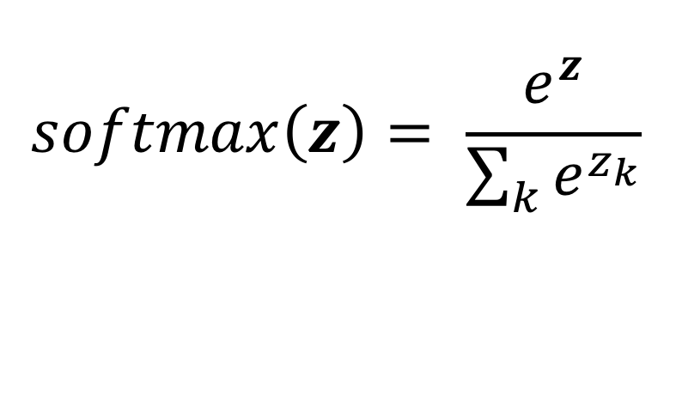

Функция softmax
$$softmax\left(z\right)= \frac{e^{z}}{\sum_{k}{e^{z_{k}}}}$$
Какие могут быть проблемы?
При относительно небольших абсолютных значениях $z$ $e^{z}$ может оказаться слишком большим или слишком маленьким.
3
Артур Кадурин, Insilico Medicine

Slide 26
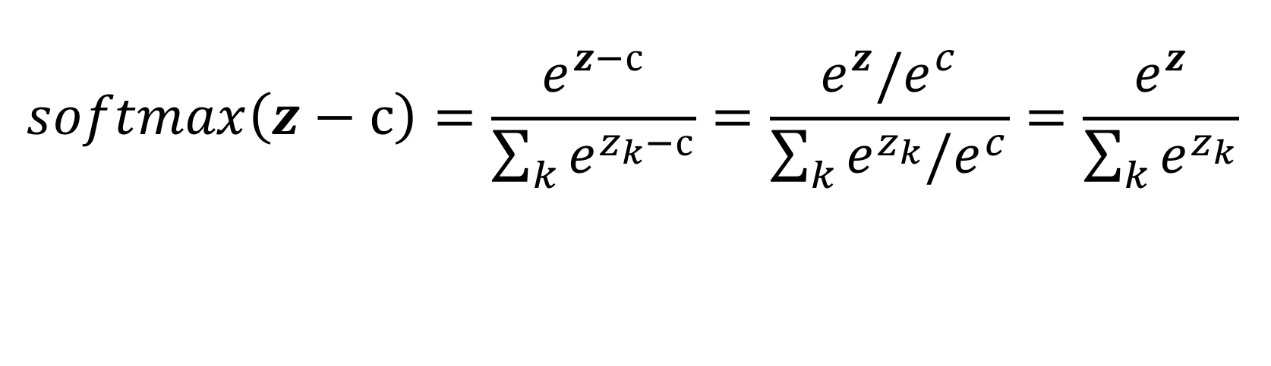
Трюк первый
$$softmax\left(z\right)= \frac{e^{z}}{\sum_{k}{e^{z_{k}}}}$$
$$softmax\left(z−с\right)=\frac{e^{z−с}}{\sum_{k}{e^{z_{k}−с}}}=\frac{e^{z}/e^{c}}{\sum_{k}{e^{z_{k}}/e^{c}}}=\frac{e^{z}}{\sum_{k}{e^{z_{k}}}}$$
При изменении всего вектора на одну и ту же константу значение функции не меняется
Почему это хорошо?
3
Артур Кадурин, Insilico Medicine

Slide 27
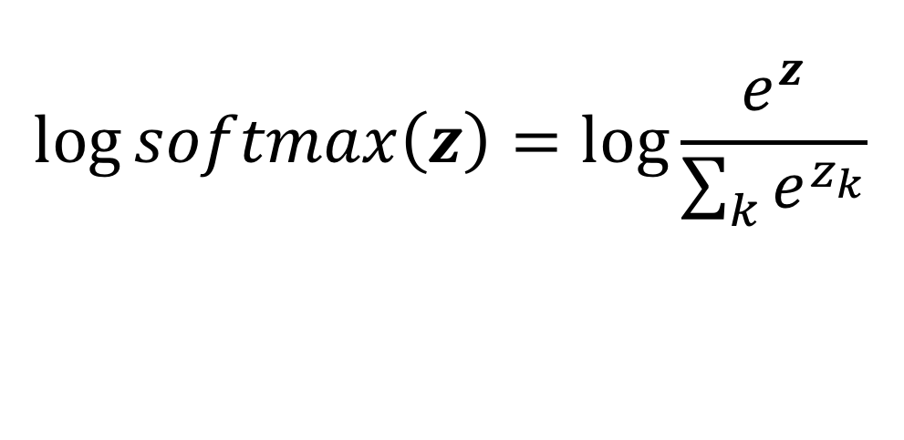
Трюк второй
$$softmax\left(z\right)= \frac{e^{z}}{\sum_{k}{e^{z_{k}}}}$$
$$\log{softmax\left(z\right)=\log{\frac{e^{z}}{\sum_{k}{e^{z_{k}}}}}}$$
При вычислении кросс-энтропии мы считаем логарифм от выходов сети.
Какие могут быть проблемы?
3
Артур Кадурин, Insilico Medicine

Slide 28
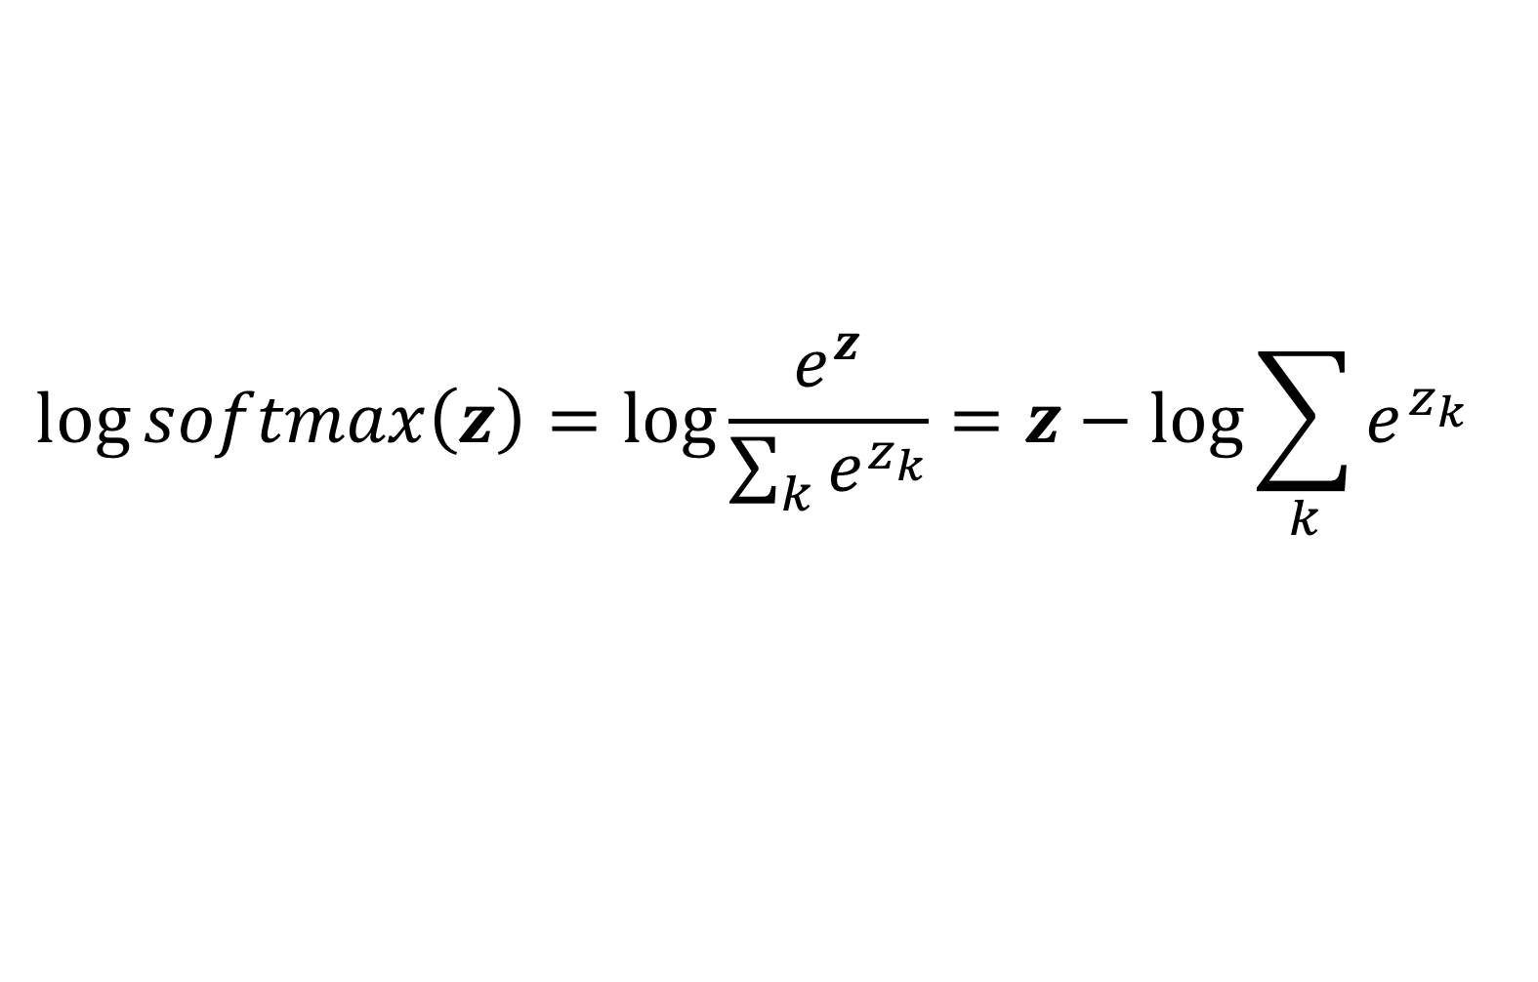
Трюк второй
$$softmax\left(z\right)= \frac{e^{z}}{\sum_{k}{e^{z_{k}}}}$$
$$\log{softmax\left(z\right)=\log{\frac{e^{z}}{\sum_{k}{e^{z_{k}}}}}}=z−\log{\sum_{k}{e^{z_{k}}}}$$
При вычислении кросс-энтропии мы считаем логарифм от выходов сети.
Какие могут быть проблемы?
3
Артур Кадурин, Insilico Medicine

Slide 29
План на сегодня
Граф вычислений
Перекрестная энтропия
Трюки с softmax
Практика: модуль Module
Практика: первая нейросеть
4
Артур Кадурин, Insilico Medicine

Slide 30
Спасибо
за внимание!

